Slide 1
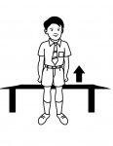
parar(se)/levantar(se)

Slide 2

sentar(se)

Slide 3

abrir (el libro)

Slide 4

cerrar (el libro)

Slide 5

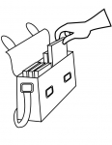
sacar (la tarea)

Slide 6


guardar (la tarea)

Slide 7

pasar (la tarea)

Slide 8

hacer (la tarea)

Slide 9
terminar (la tarea)

Slide 10
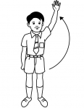
levantar (la mano)

Slide 11
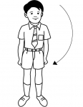
bajar (la mano)

Slide 12

silencio

Slide 13

escuchar

Slide 14

mirar

Slide 15
escribir

Slide 16

leer

Slide 17
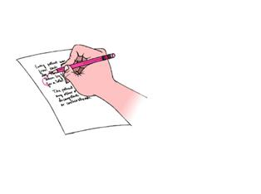
corregir

Slide 18

poner (el nombre)

Slide 19
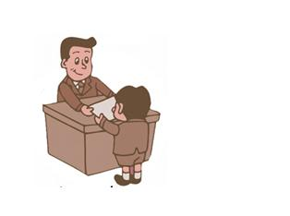
entregar (la tarea)

Slide 20

estudiar

